Slide 1
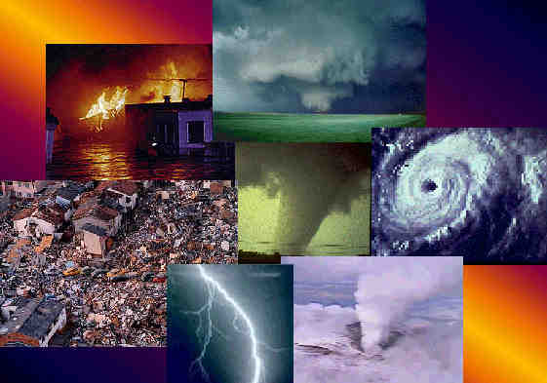
主日信息
2/16/2020
『回應當今災難』
(羅馬書 8:18-39)
薛忠勇 弟兄

Slide 2
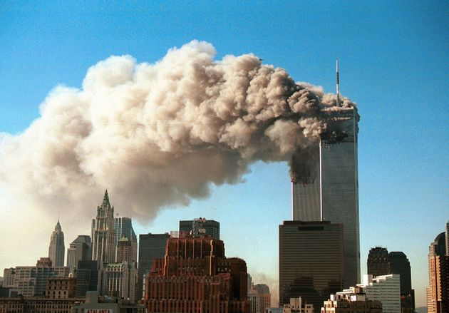
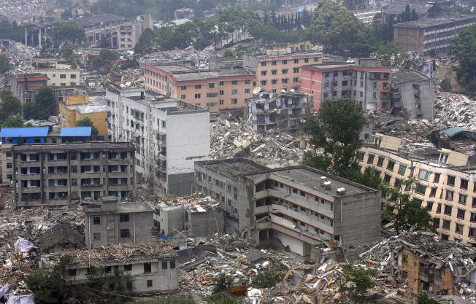
汶州地震時，上帝去哪裡了？

Slide 3
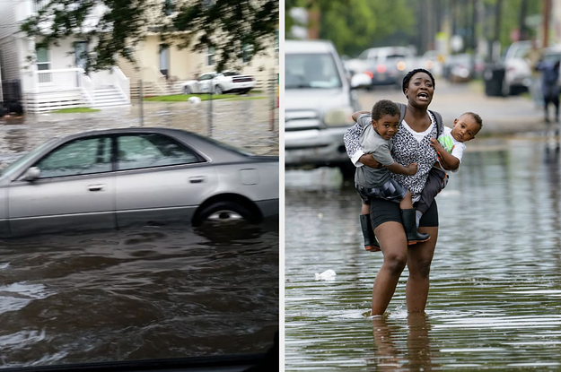
別叫了，
耶穌不在我們中間！

Slide 4
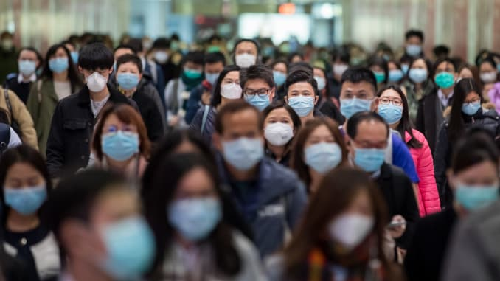
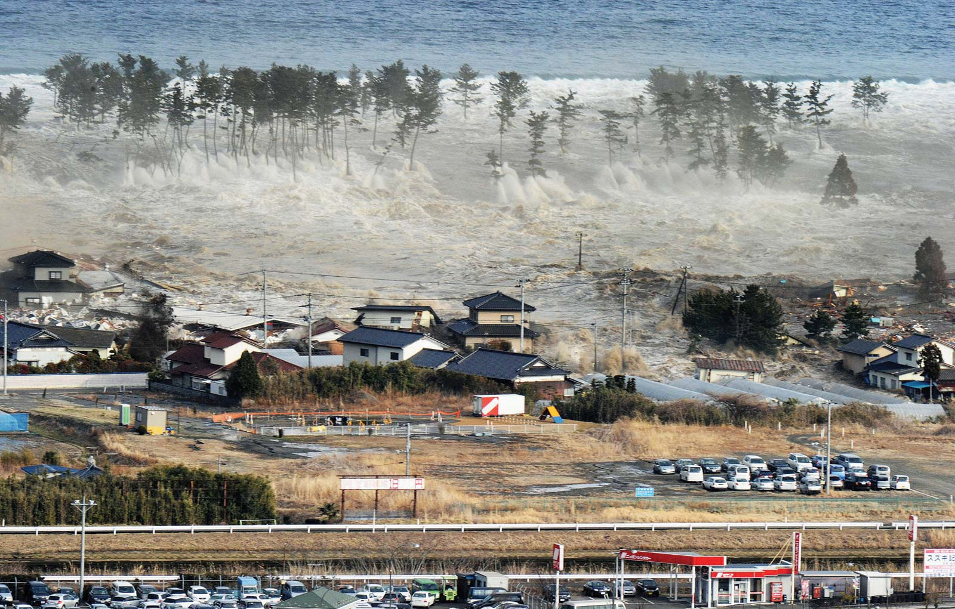
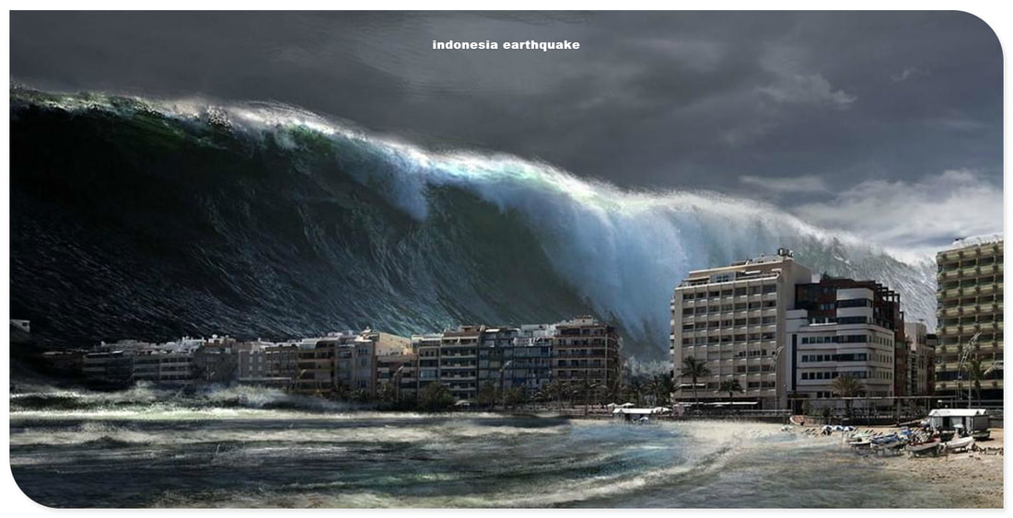
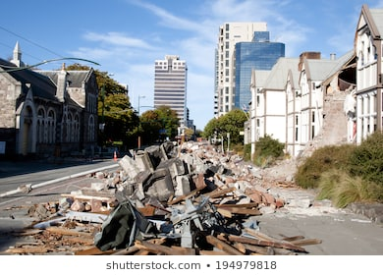
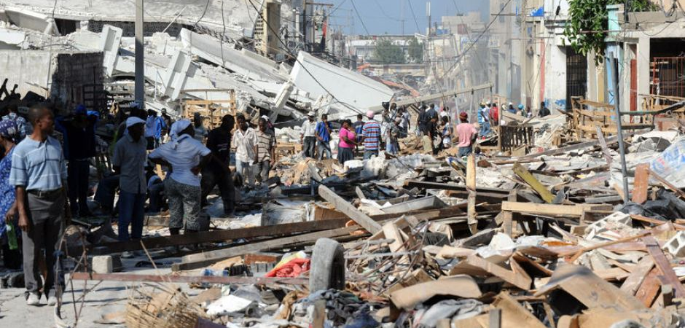
2004 印尼海嘯
2011 日本海嘯
2011 紐西蘭地震
2003 SARS
2010 海地地震

Slide 5
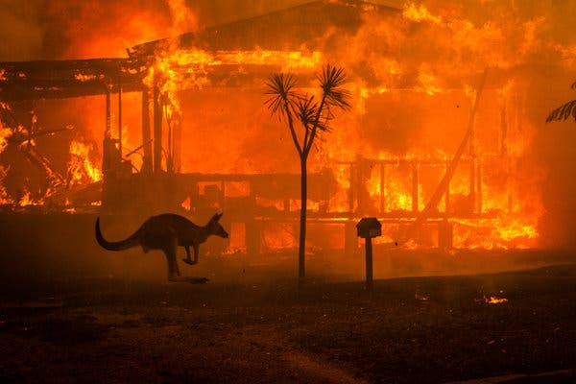
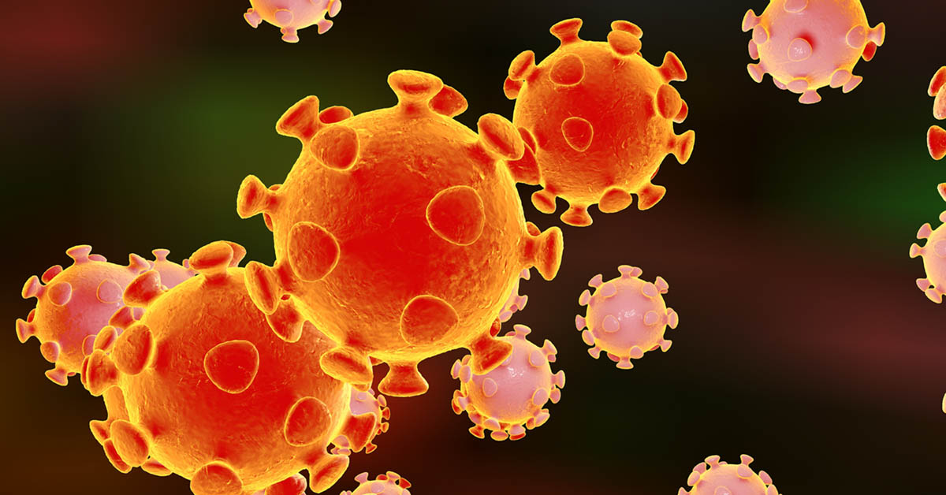
你們聽見打仗和擾亂的事，不要驚惶；因為這些事必須先有...地要大大震動，多處必有饑荒、瘟疫，又有可怕的異象和大神蹟從天上顯現。
(路加福音 21:9、11)
新冠狀病毒
澳州山火
瘋牛症、豬流感、禽流感、西尼羅河熱...

Slide 6

上帝啊，
你在哪裡？

Slide 7
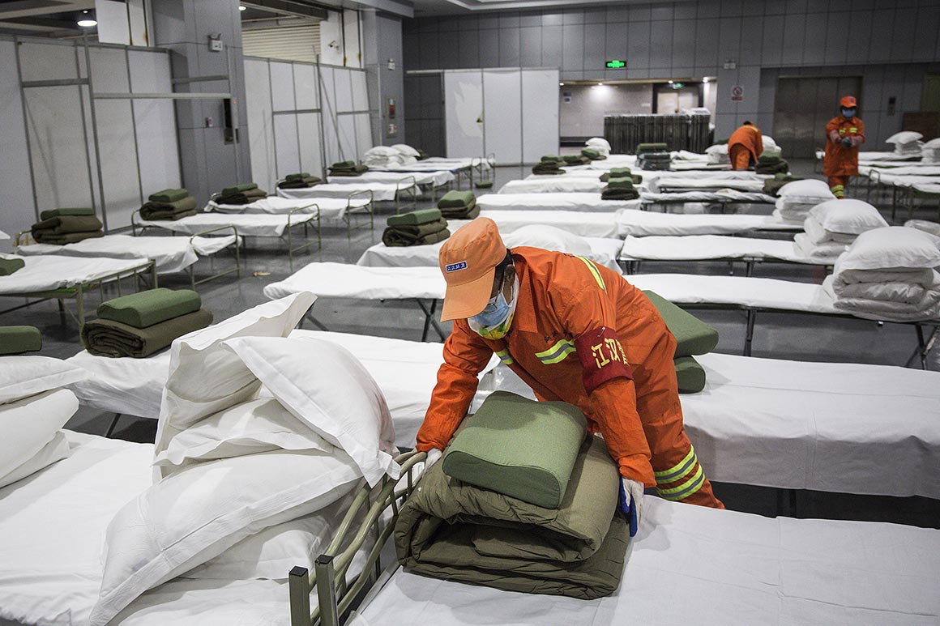
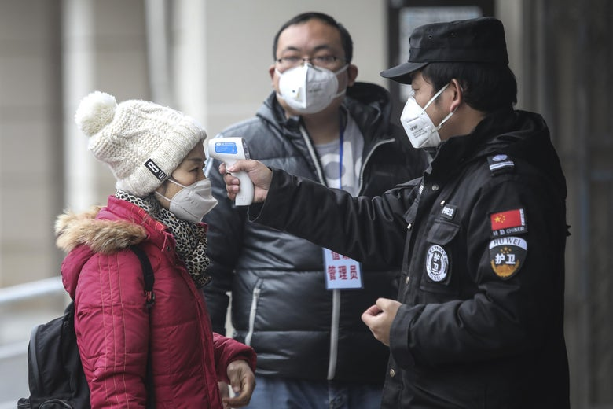
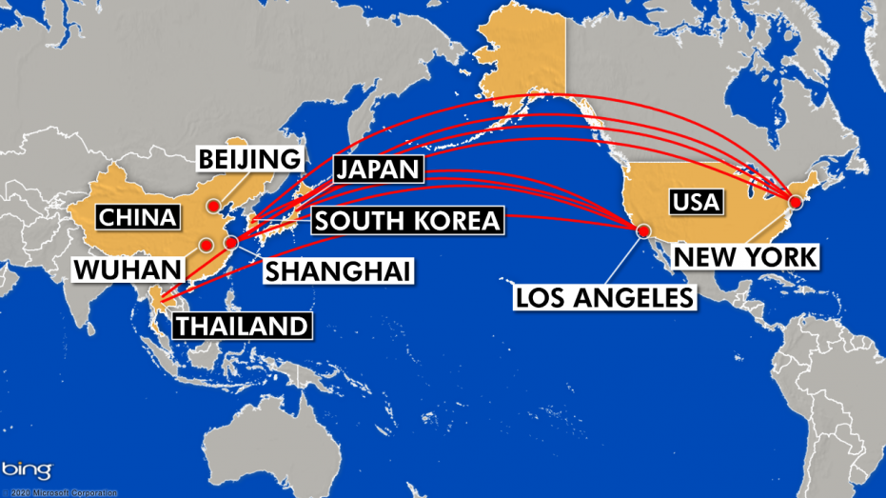
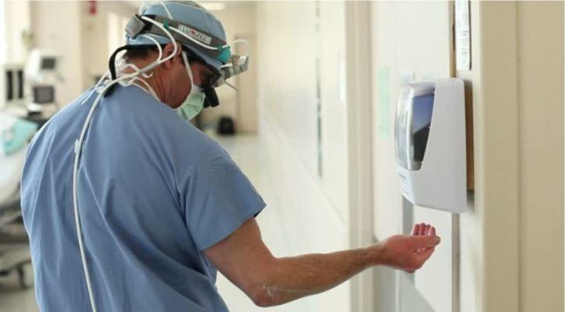
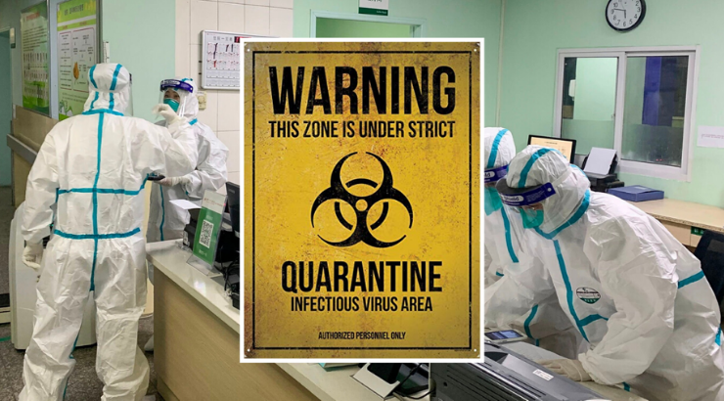

Slide 8
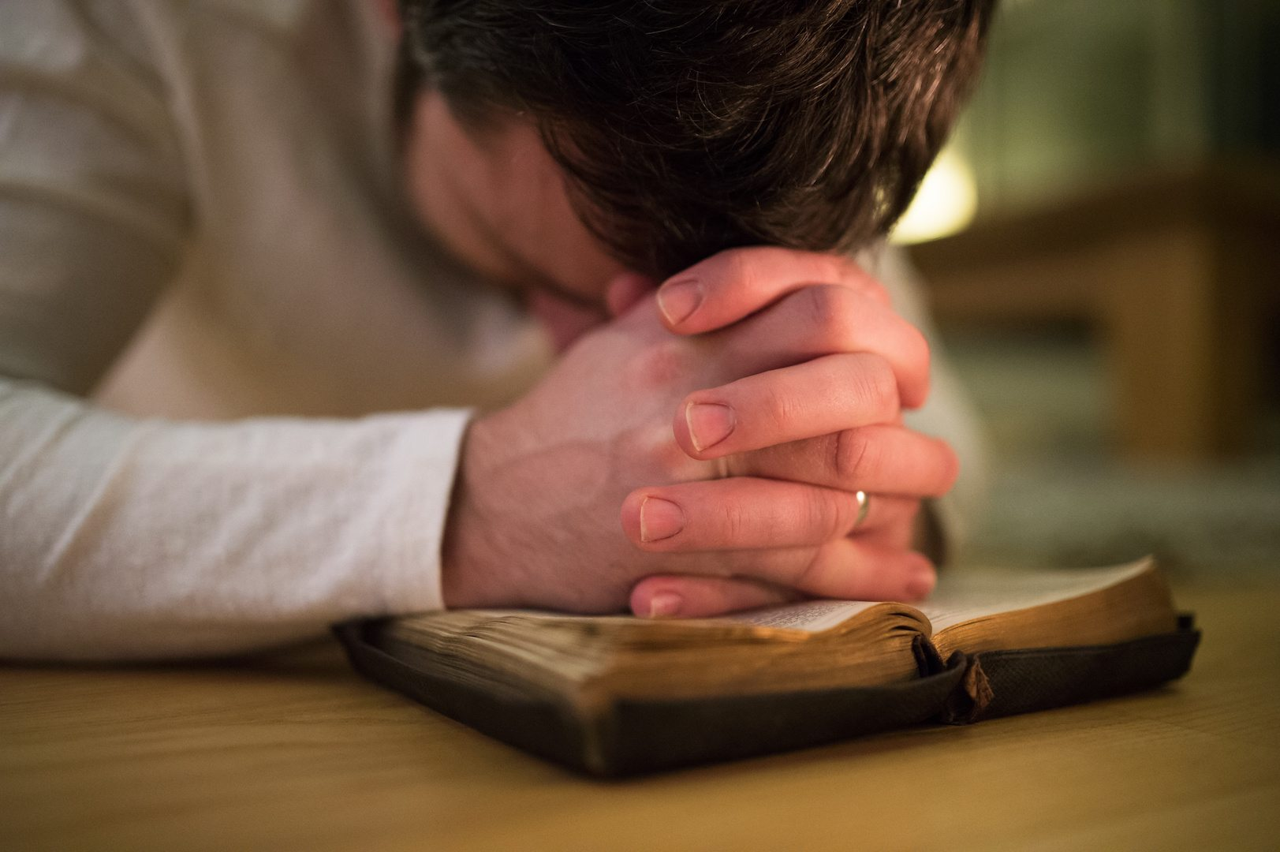


Slide 9
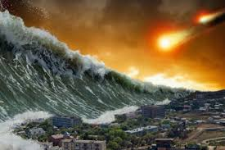
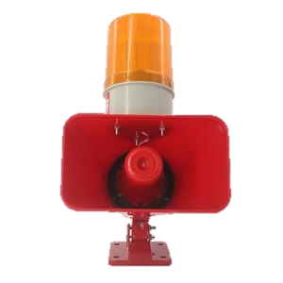

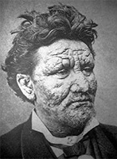
一. 積極盼望永恆
現在的苦楚若比起將來要顯於我們的榮耀
就不足介意了 (18節)
我們知道一切受造之物一同歎息、勞苦，直到如今... 乃是我們的身體得贖。我們得救是在乎盼望... 但我們若盼望那所不見的，就必忍耐等候 (22-25節)

Slide 10
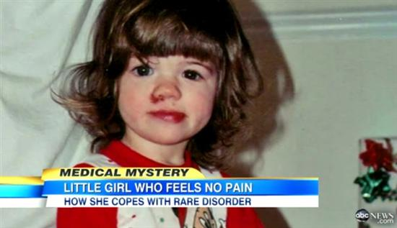


Slide 11

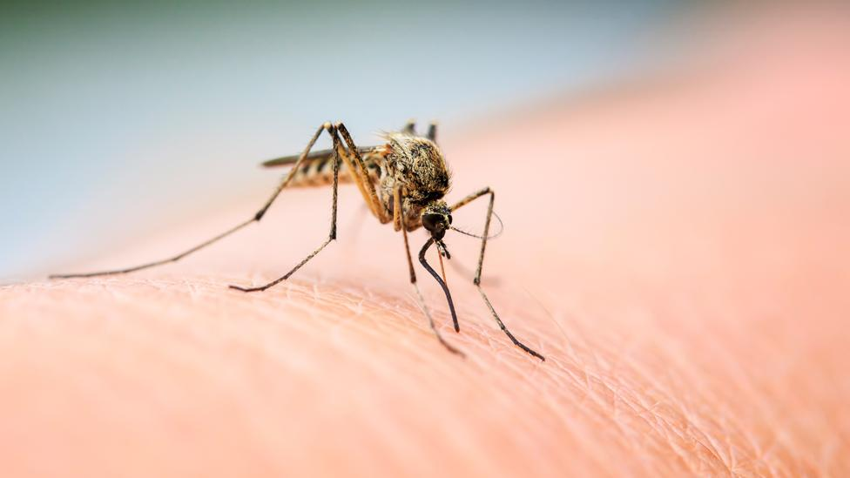
我們這至暫至輕的苦楚，要為我們成就極重無比、永遠的榮耀。原來我們不是顧念所見的，乃是顧念所不見的；因為所見的是暫時的，所不見的是永遠的。
(哥林多後書4:17-18)

Slide 12


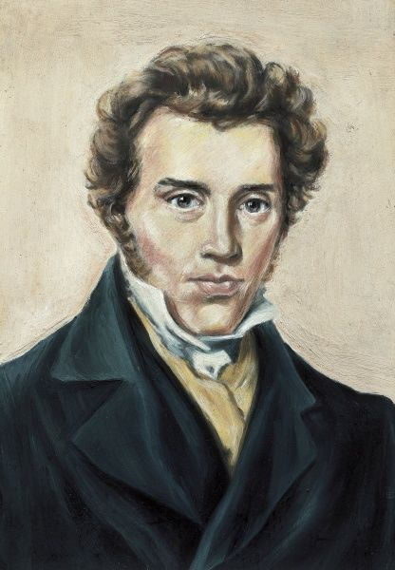
一. 積極盼望
三個指望：(21、23節)
脫離敗壞的轄制
得享神兒女的自由
朽壞的身體可以得贖
Hope
生命只能夠了解過往，卻必須為未來而活
只要心尊主基督為聖。有人問你們心中盼望的緣由，就要常作準備，以溫柔、敬畏的心回答各人；存著無虧的良心... (彼前3:13-16)
祈克果

Slide 13
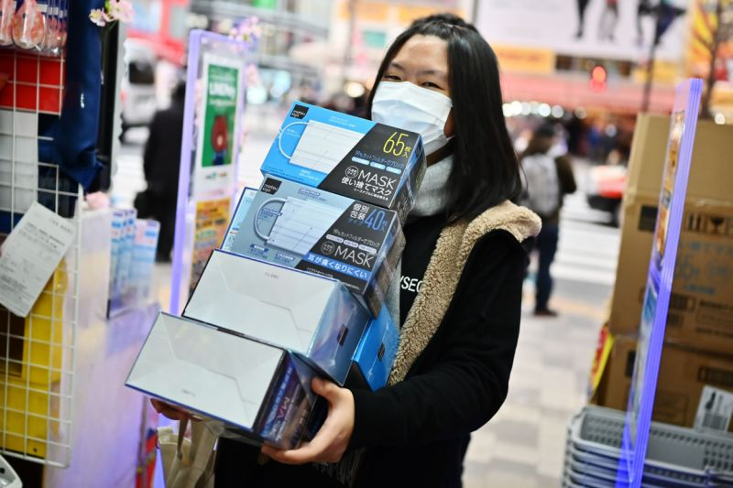
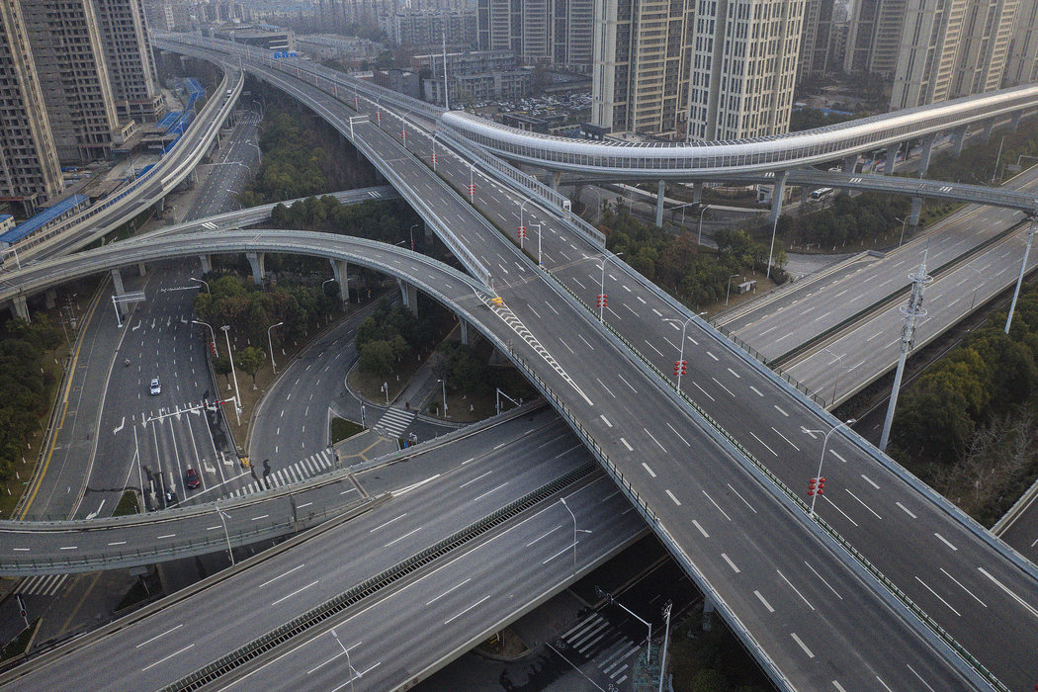
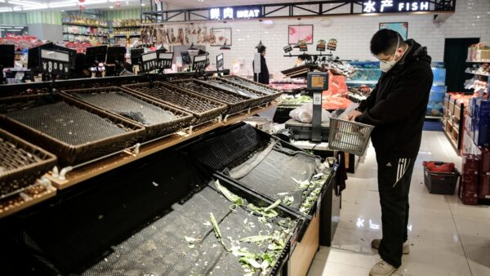

Slide 14
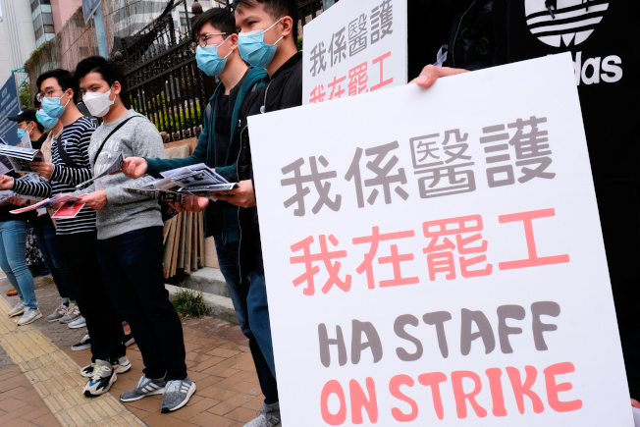

Slide 15
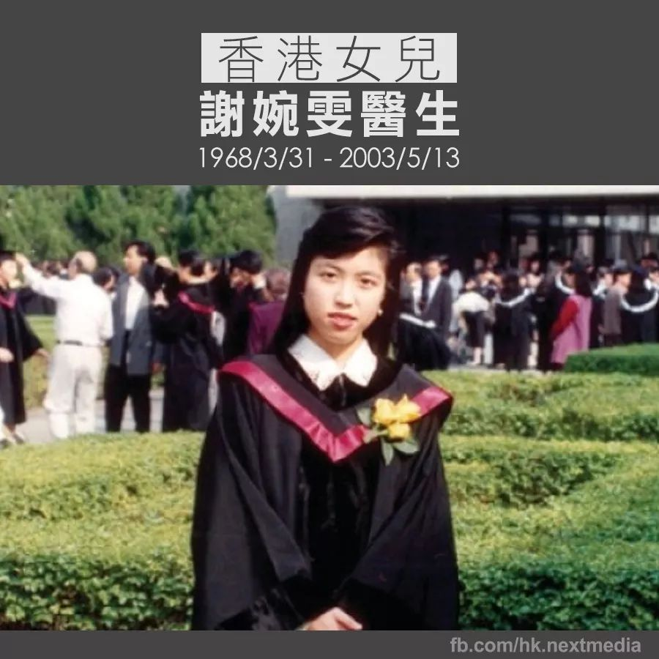

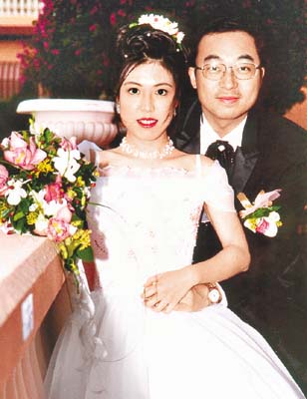
因非典爆發主動加入搶救
病人而殉職

Slide 16

因為，凡要救自己生命的，
必喪掉生命；凡為我和福音
喪掉生命的，必救了生命。
(馬可福音 8:35)

Slide 17
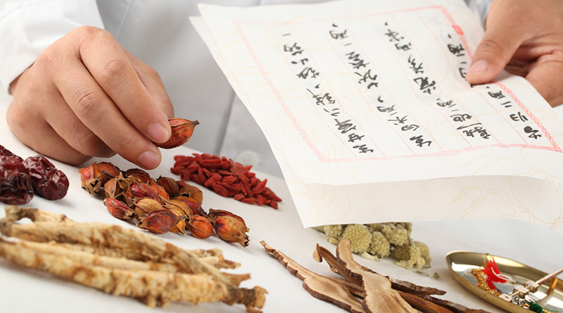
二. 不住在聖靈中禱告
況且我們的軟弱有聖靈幫助，我們本不曉得當怎樣禱告，只是聖靈親自用說不出來的歎息替我們禱告...因為聖靈照著神的旨意替聖徒祈求。我們曉得萬事都互相效力，叫愛神的人得益處... (26-28節)

Slide 18
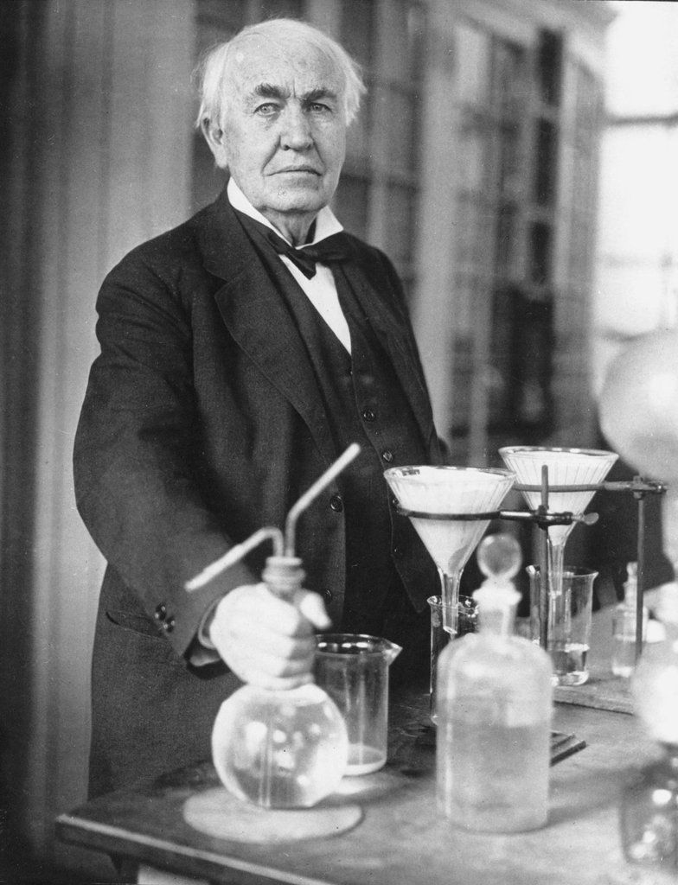
感謝主使我耳聾，叫我聽不見
人的稱讚，免得的驕傲；也聽
不見人的批評，免得的灰心！
上帝真的很愛我，過去我在實
驗室許許多多的錯誤，祂都用
火燒掉，叫我能夠從新開始！
發明家愛廸生

Slide 19
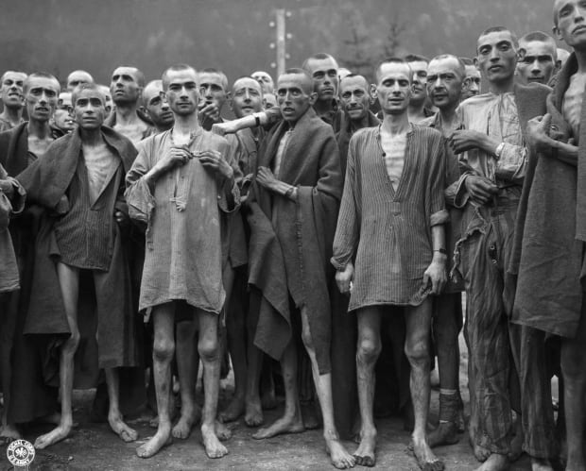
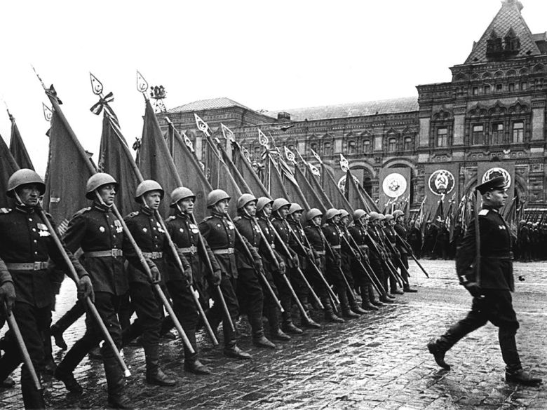
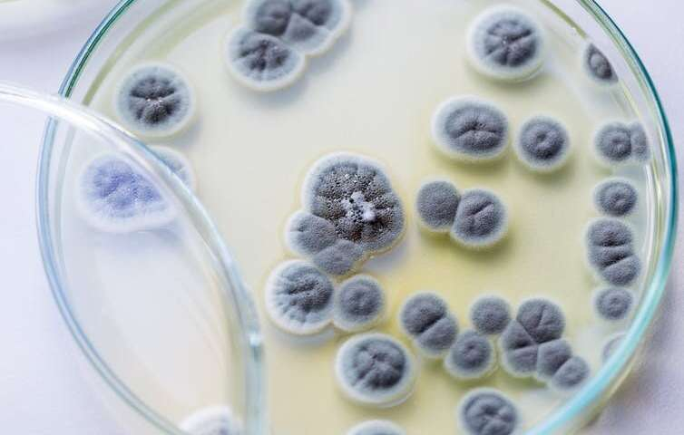

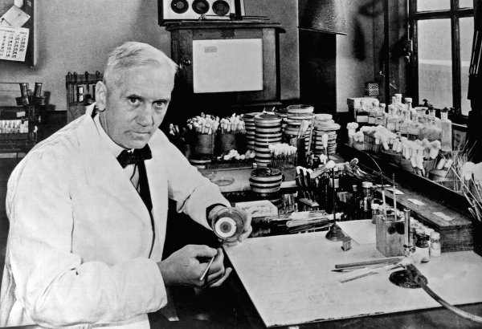

Slide 20
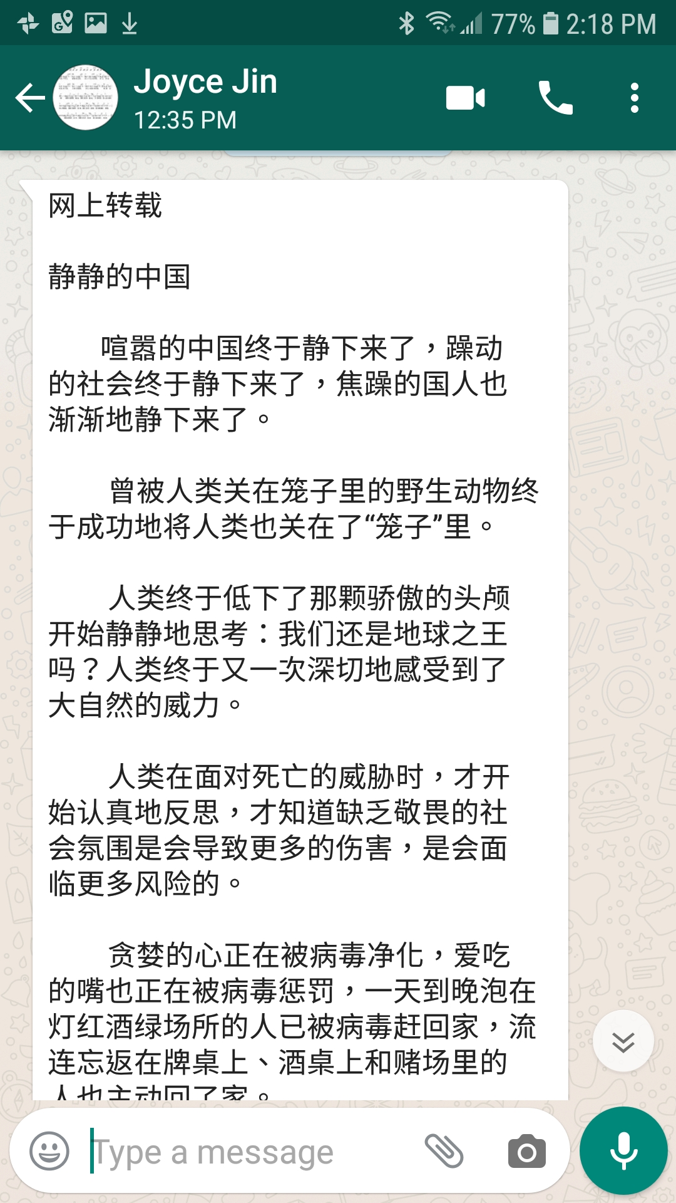
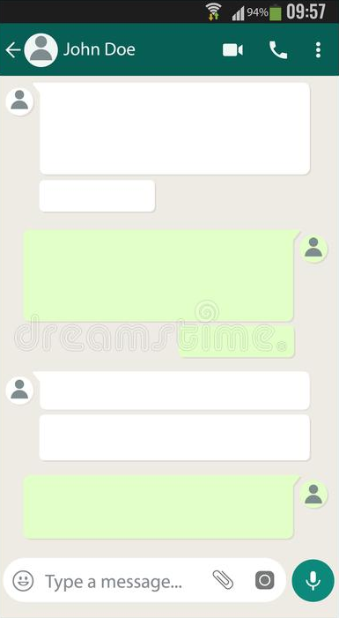

Slide 21
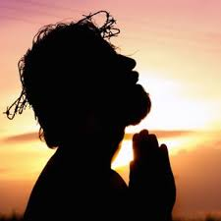

因為聖靈照著上帝的旨意替聖徒祈求 (27節)
基督耶穌... 從死裡復活，
現今在上帝的右邊，
也替我們祈求 (34節)

Slide 22
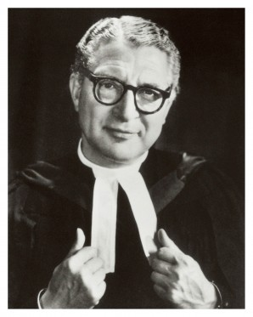
三. 靠著主的愛得勝
誰能使我們與基督的愛隔絕呢？難道是患難麼？是困苦麼？是逼迫麼？是飢餓麼？是赤身露體麼？是危險麼？是刀劍麼？...然而，靠著愛我們的主，在這一切的事上已經得勝有餘了。(35、37節)
William Sangster
1.他永不埋怨
2.他要保持家裡光亮整潔
3.他每天要數算神的恩典
4.他要把苦難變成別人的祝福

Slide 23
三. 靠主得勝
得勝苦難的六個原因：(31-35節)
神會幫助我們 (31節)
神兒子已為我們捨命 (32節)
神已稱我們為義了 (33節)
基督已從死裡復活 (34節)
基督在神的右邊替我們祈求 (34節)
神的愛永不離開我們 (35節)

Slide 24
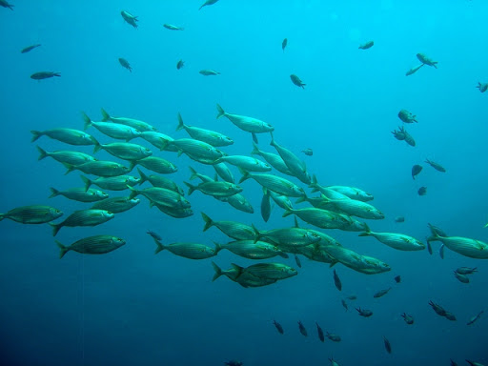
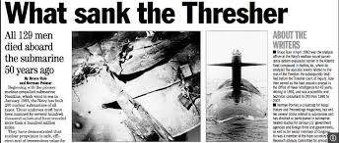
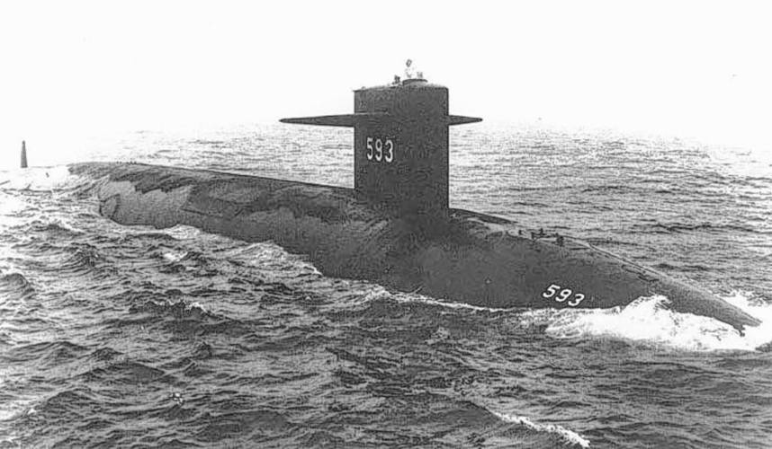
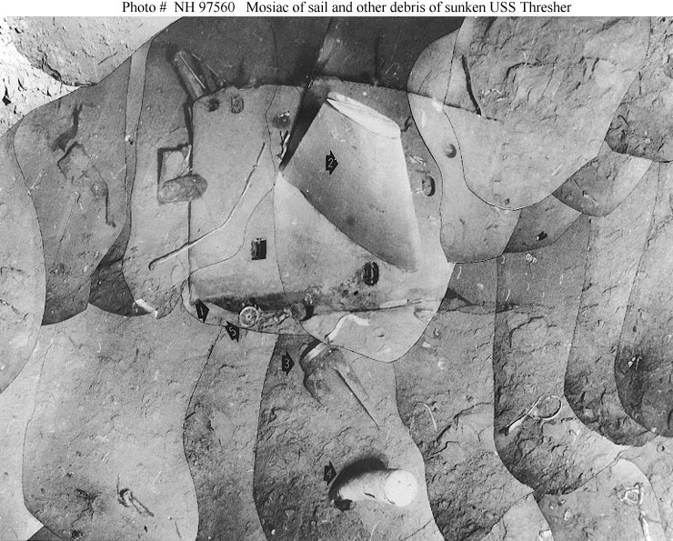
因為那在我們裡面的，
比那在世界上的更大 (約壹4:4)

Slide 25

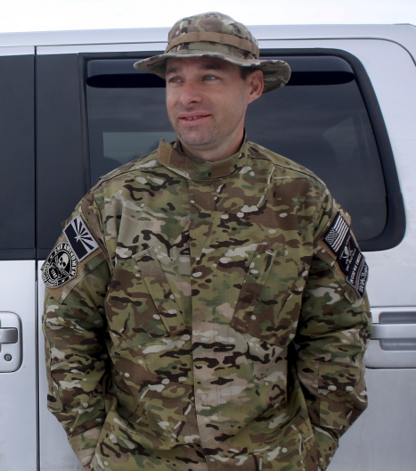

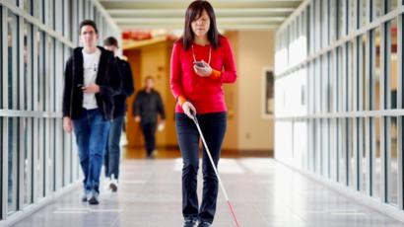

Slide 26
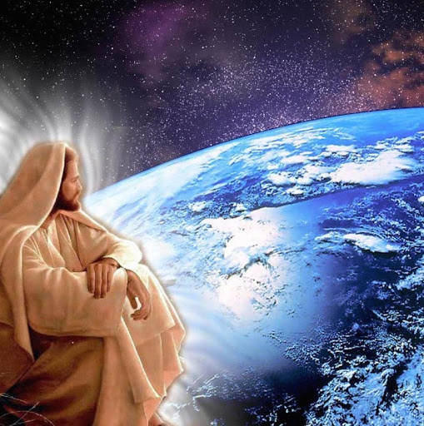
誰能使我們與基督的愛隔絕呢？

Slide 27
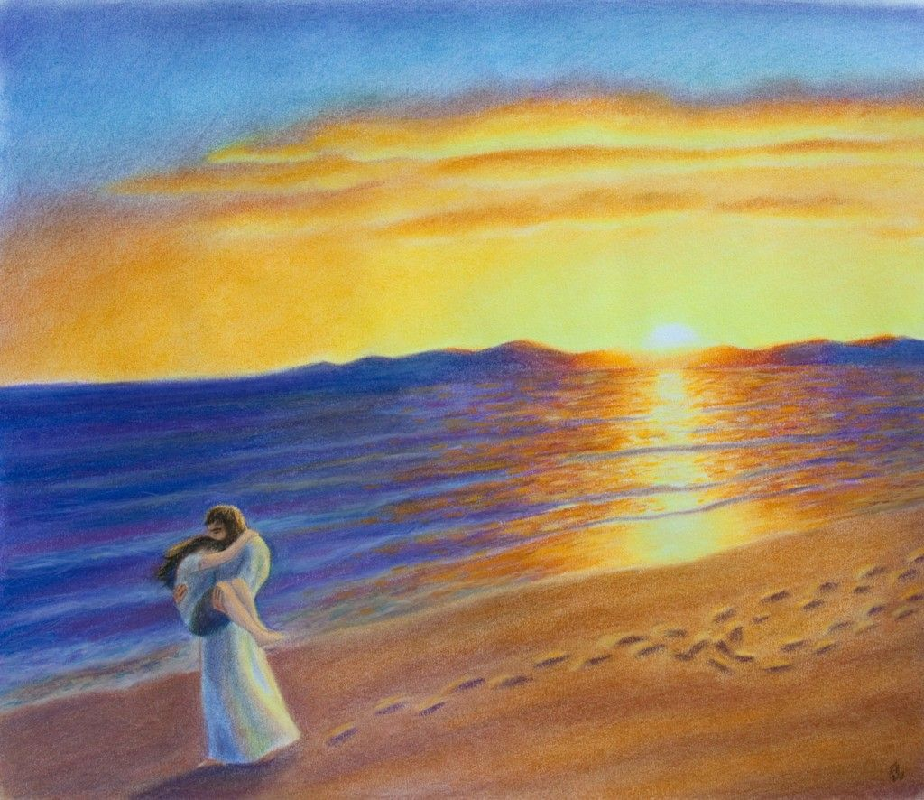

沙灘上的足印
Footprints in the sand

Slide 28
上帝啊，你在哪裡？
三個依據
積極盼望 | 活在永恆的盼望中
不住祈求 | 活在聖靈的禱告中
靠主得勝 | 活在神不離的愛中
世界不是永恆
家鄉，見證主
分享福音
為自己、家人、
災區災民代禱
將神的愛延伸到別人身上，
願意施予幫助

